Slide 1
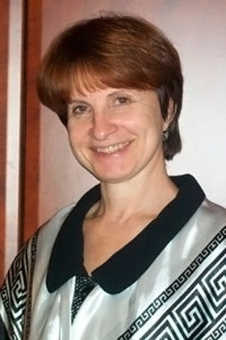
Методика формирования языковой системы
ГБОУ «Лебяжьевская специальная (коррекционная) школа - интернат»
Автор методики - Тамара Никифоровна Новикова-Иванцова - заслуженный учитель России, кандидат экономических наук, директор ГОУ специальная начальная школа-детский сад V вида № 1708 для детей с ОВЗ, г. Москва.
Подготовила: Быкова Татьяна Сергеевна, учитель - логопед

Slide 2

Методика формирования языковой системы
Данная методика эффективна в работе с неговорящими детьми, имеющими тяжелые множественные нарушения развития, при всех формах алалии, логоневрозах, афазии, дизартрии, при сложных дефектах с тяжелой речевой патологией, а также для детей с РАС, с нарушениями внутренних физиологических ритмов.

Slide 3
Этапы работы:
Подготовительный
Цель: формирование длительного ротового выдоха, произвольной голосоподачи и артикуляции гласных звуков в определенном ритмическом рисунке.
1 этап – формирование слога
Цель: формирование слога, слоговых цепочек, звукоподражаний и лепетных слов в заданном ритме
2 этап – формирование слова
Цель: формирование навыков плавного произнесения слов, накопление предикативного словаря
3 этап – формирование фразы
Цель: формирование навыка составления предложения из двух слов
Начинаем с составления простых предложений.

Slide 4
Порядок вызывания гласных звуков а у и э о ы

Slide 5



Вызывая гласные звуки, мы опираемся на:
зрительный анализатор
тактильные ощущения
слуховое восприятие

Slide 6
Карты со звуковыми дорожками
Линейки с кнопками

Slide 7

1. Этап – формирования слога
Цель: формирование слога, слоговых цепочек, звукоподражаний и лепетных слов в заданном ритме
Порядок работы с согласными звуками:
м н ф в т д п б к г х с з ц ш ж ч щ р л

Slide 8
Порядок введения в речь слогов
ОДНОРОДНЫЕ СЛОГИ
РАЗНОРОДНЫЕ СЛОГИ
СО СМЕННОЙ ГЛАСНОЙ
ПА, ПУ, ПИ, ПО
МА-МА, ПА-ПА, БА-БА
СО СМЕННОЙ СОГЛАСНОЙ
ПА, БА, ДА, ЖА

Slide 9
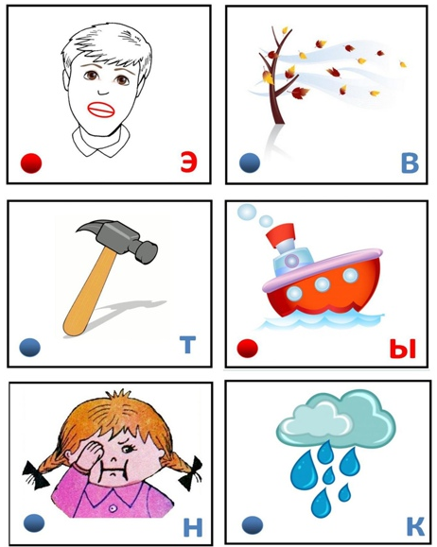
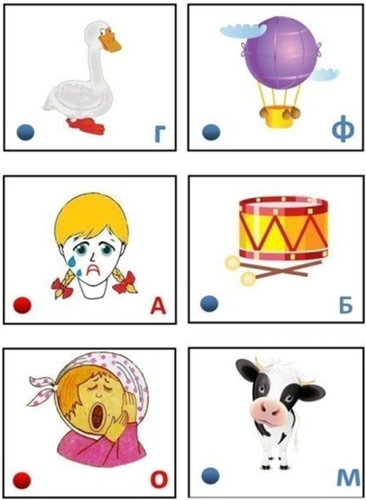


Работа со слогом:
Символ звука
Умный пальчик
Линейка с кнопками

Slide 10
ПОПЕВКИ
Цель: формирование ритмико-мелодико-интонационной основы языка, слоговой структуры слова
Вот собака - АВ-АВ
Возле будки - АВ-АВ
Лает громко - АВ-АВ
На теленка - АВ-АВ
на цыпленка
на котенка
на козленка
Позиция рук – «ЗАМОЧКИ»

Slide 11


КАРТОЧКИ СО ЗВУКОВЫМИ ДОРОЖКАИМ
С добавлением
Со сменной гласной
Со сменной согласной

Slide 12
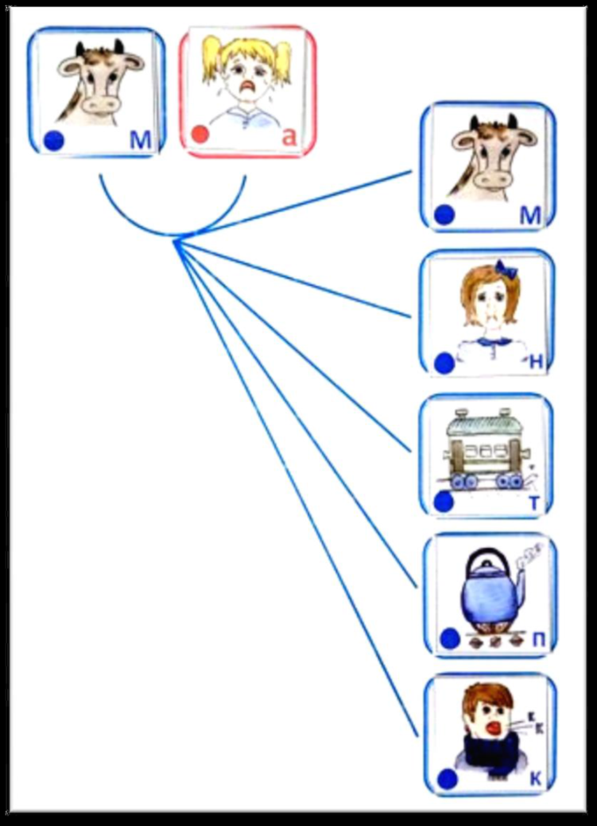



Slide 13
2. Этап – формирования слова
Цель: формирование навыков плавного произнесения слов, накопление предикативного словаря
На данном этапе формирования идет активная работа над речевыми ритмами
Цель: научить воспринимать, различать и воспроизводить ритмические контуры слов в соответствии с количеством слогов и ударностью
Работаем над:
• числом хлопков
• силой хлопков

Slide 14
Приемы работы над ритмами:
Соотнесение ритма с образом
Дифференциация ритмов с опорой на образ
Дифференциация ритмов по слуху
Запоминание цепочки ритмов
Подбор картинок к заданному ритму
«Веселые ручки»

Slide 15
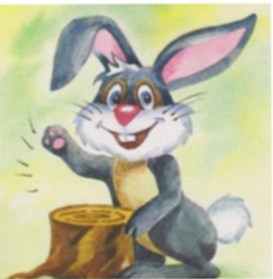

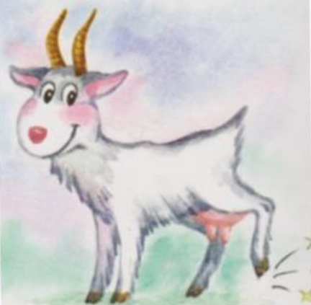
Приемы работы над ритмами:
Соотнесение ритма с образом
ЗАЯ КИТ КОЗА

Slide 16
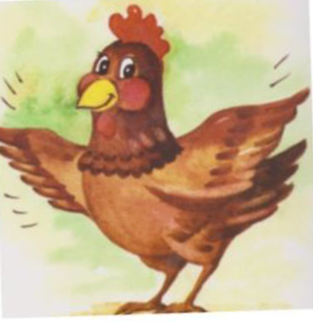
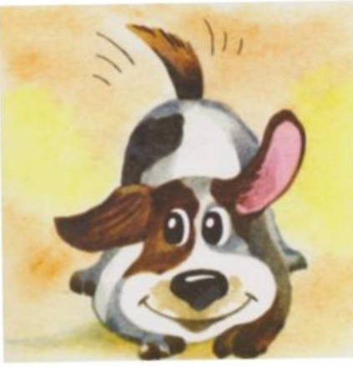
Приемы работы над ритмами:
Запоминание цепочки ритмов
КУРИЦА СОБАКА

Slide 17



Приемы работы над ритмами:
Подбор картинок к заданному ритму

Slide 18
3. Этап – формирования фразы
Цель: формирование навыка составления предложения из двух слов
Составляем предложения:
-«Я иду, бегу, несу, пою, дую, сижу» и т.д.
-«Это (тут, там, вот) жаба», «Вижу (на, дай) кашу».
-«Это дача», «Это дачи».
-«Мышка иди (идёт)… беги (бежит)… лети (летит)… сиди (сидит)… » и т.д.
-«Нет, я не иду. Я сижу».
-«Это не вода, а кофе».
-«Это не лапа, а лупа. Это не сок, а сук. Это не бак, это мак».

Slide 19
Карты для работы с фразами
ЭТО/ВИЖУ
ИДЕТ
ПЛЫВЕТ-СИДИТ

Slide 20
Программа занятий включает в себя 6 направлений:
Система работы с неговорящими детьми на ранних этапах коррекции;
Формирование слоговой структуры слова у детей с системной речевой патологией;
Работа по формированию фразы у детей – алаликов;
Формирование у детей с тяжелой речевой патологией навыка грамматического оформления фразы;
Работа по формированию связной речи;
Формирование праксиса у детей с артикуляционной апраксией.

